Slide 1
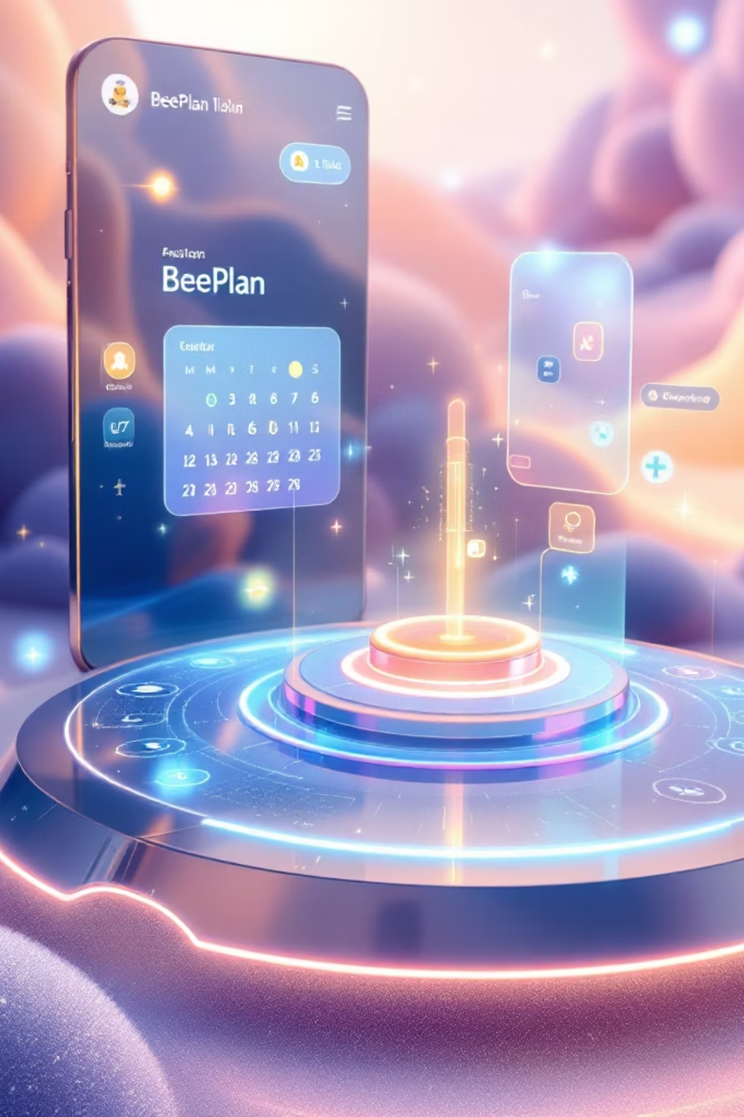
BeePlan: Akıllı Zaman Yönetimi ve Takvim Asistanı
İnsan Denetimli (Human-in-the-Loop) Yapay Zeka Geliştirme Süreci
Modern iş dünyasında zaman, yönetilmesi en zor kaynaktır. BeePlan, sadece bir takvim uygulaması değil; yapay zeka ile insan zekasının kusursuz uyumunu temsil eden akıllı bir asistan projesidir. Bu sunumda, projemizin teknik gelişim yolculuğunu ve "Human-in-the-Loop" metodolojisinin yazılım süreçlerindeki kritik rolünü inceleyeceğiz.

Slide 2

Kullanıcı Deneyimi: Ahmet Bey'in Kaosla Mücadelesi
Ahmet Bey, her gün onlarca toplantı yöneten kıdemli bir Proje Yöneticisidir. Manuel takvim yönetiminde yaşadığı en büyük sorunlar iş verimliliğini tehdit etmektedir:
Kritik Çakışmalar
Aynı saate iki farklı müşteri randevusu (Double-booking) verilmesi sonucu yaşanan itibar kaybı.
Zihinsel Yorgunluk
Sürekli ajanda kontrolü yapmanın yarattığı kognitif yük ve odaklanma sorunları.
Ahmet Bey'in ihtiyacı olan şey sadece bir liste değil; onun adına stratejik kararlar verebilen ve boş zamanlarını optimize eden proaktif bir çözümdür.

Slide 3
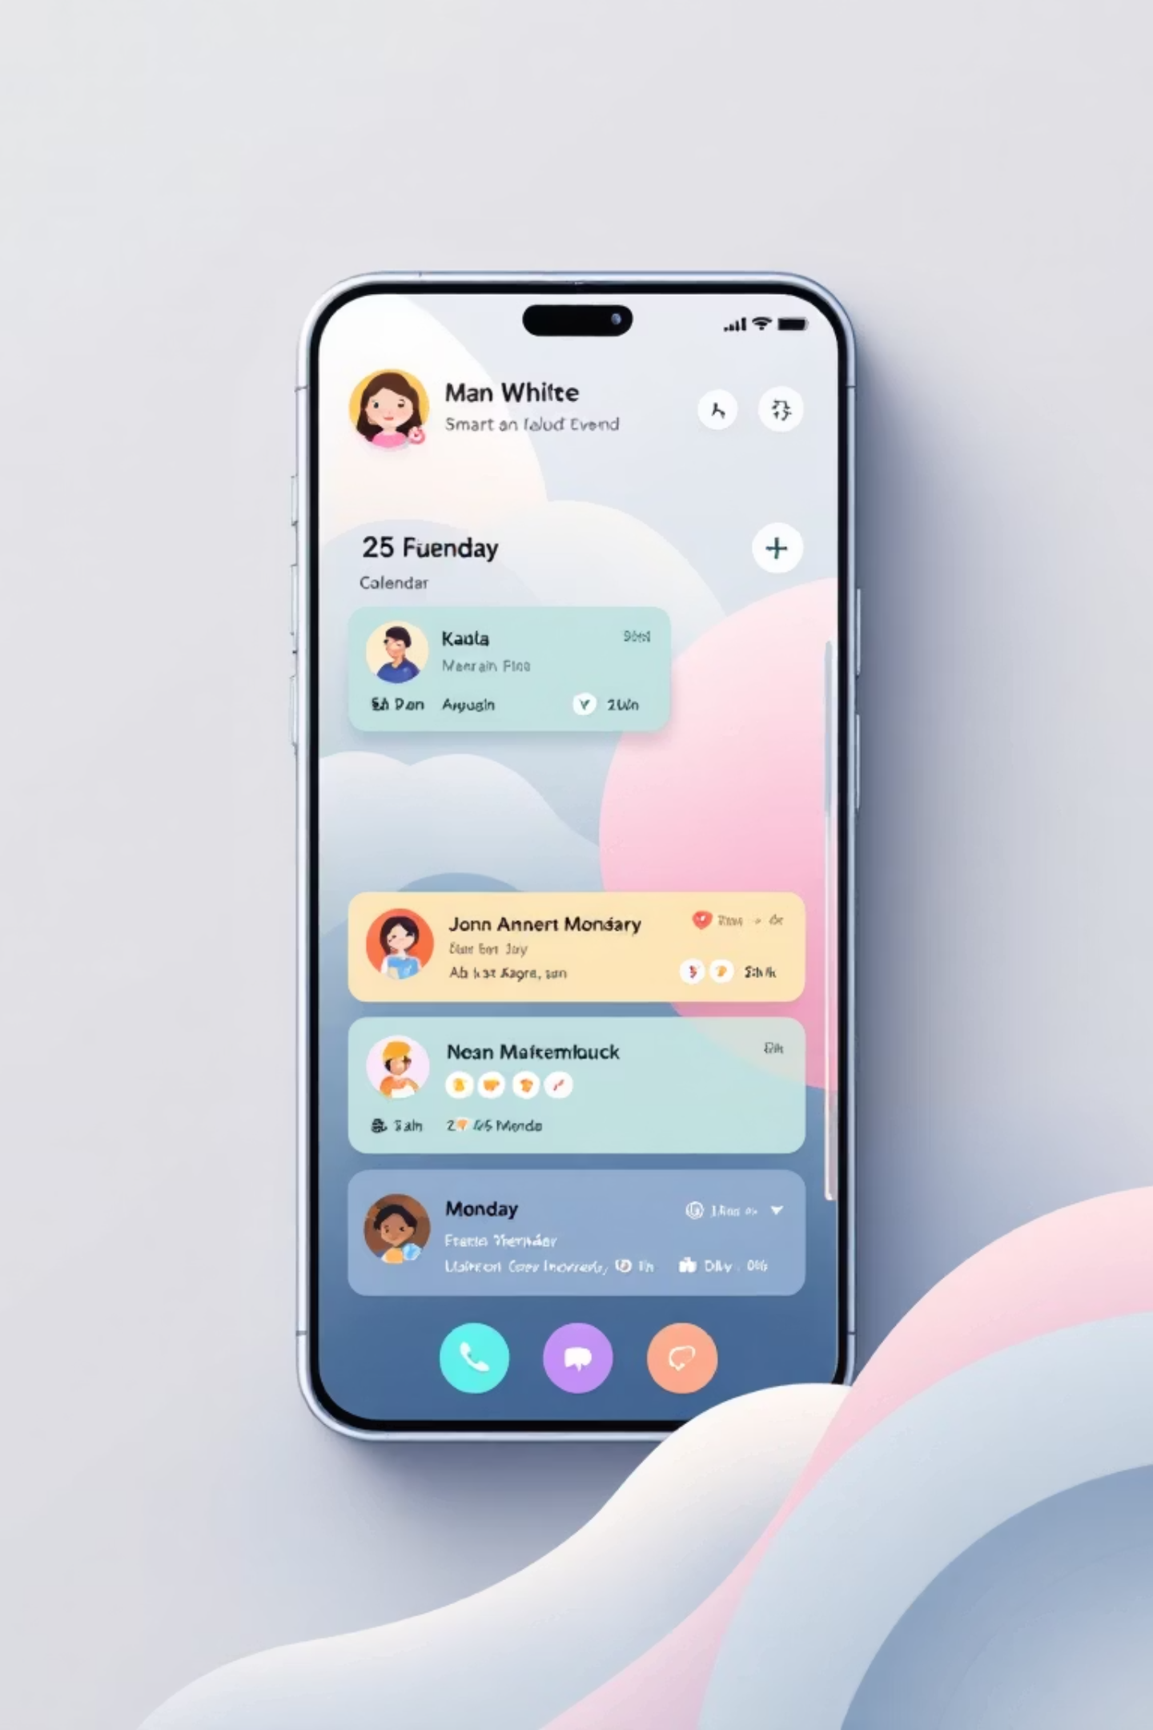

BeePlan Çözüm Ekosistemi
BeePlan, karmaşık zaman dilimlerini ve insan hatalarını ortadan kaldırmak için üç ana sütun üzerine inşa edilmiştir. İşte sistemin canlı operasyonel yetenekleri:
Akıllı Toplantı Ekleme
Doğal dil işleme (NLP) ile "Haftaya Salı öğleden sonra bir toplantı ayarla" komutunu anında işler.
Anlık Çakışma Algılama
Conflict Detection motoru, yeni kayıt eklenirken mevcut tüm veri tabanını milisaniyeler içinde tarar.
Alternatif Saat Önerisi
Çakışma durumunda pasif bir uyarı vermek yerine, her iki taraf için en uygun boşlukları önerir.

Slide 4
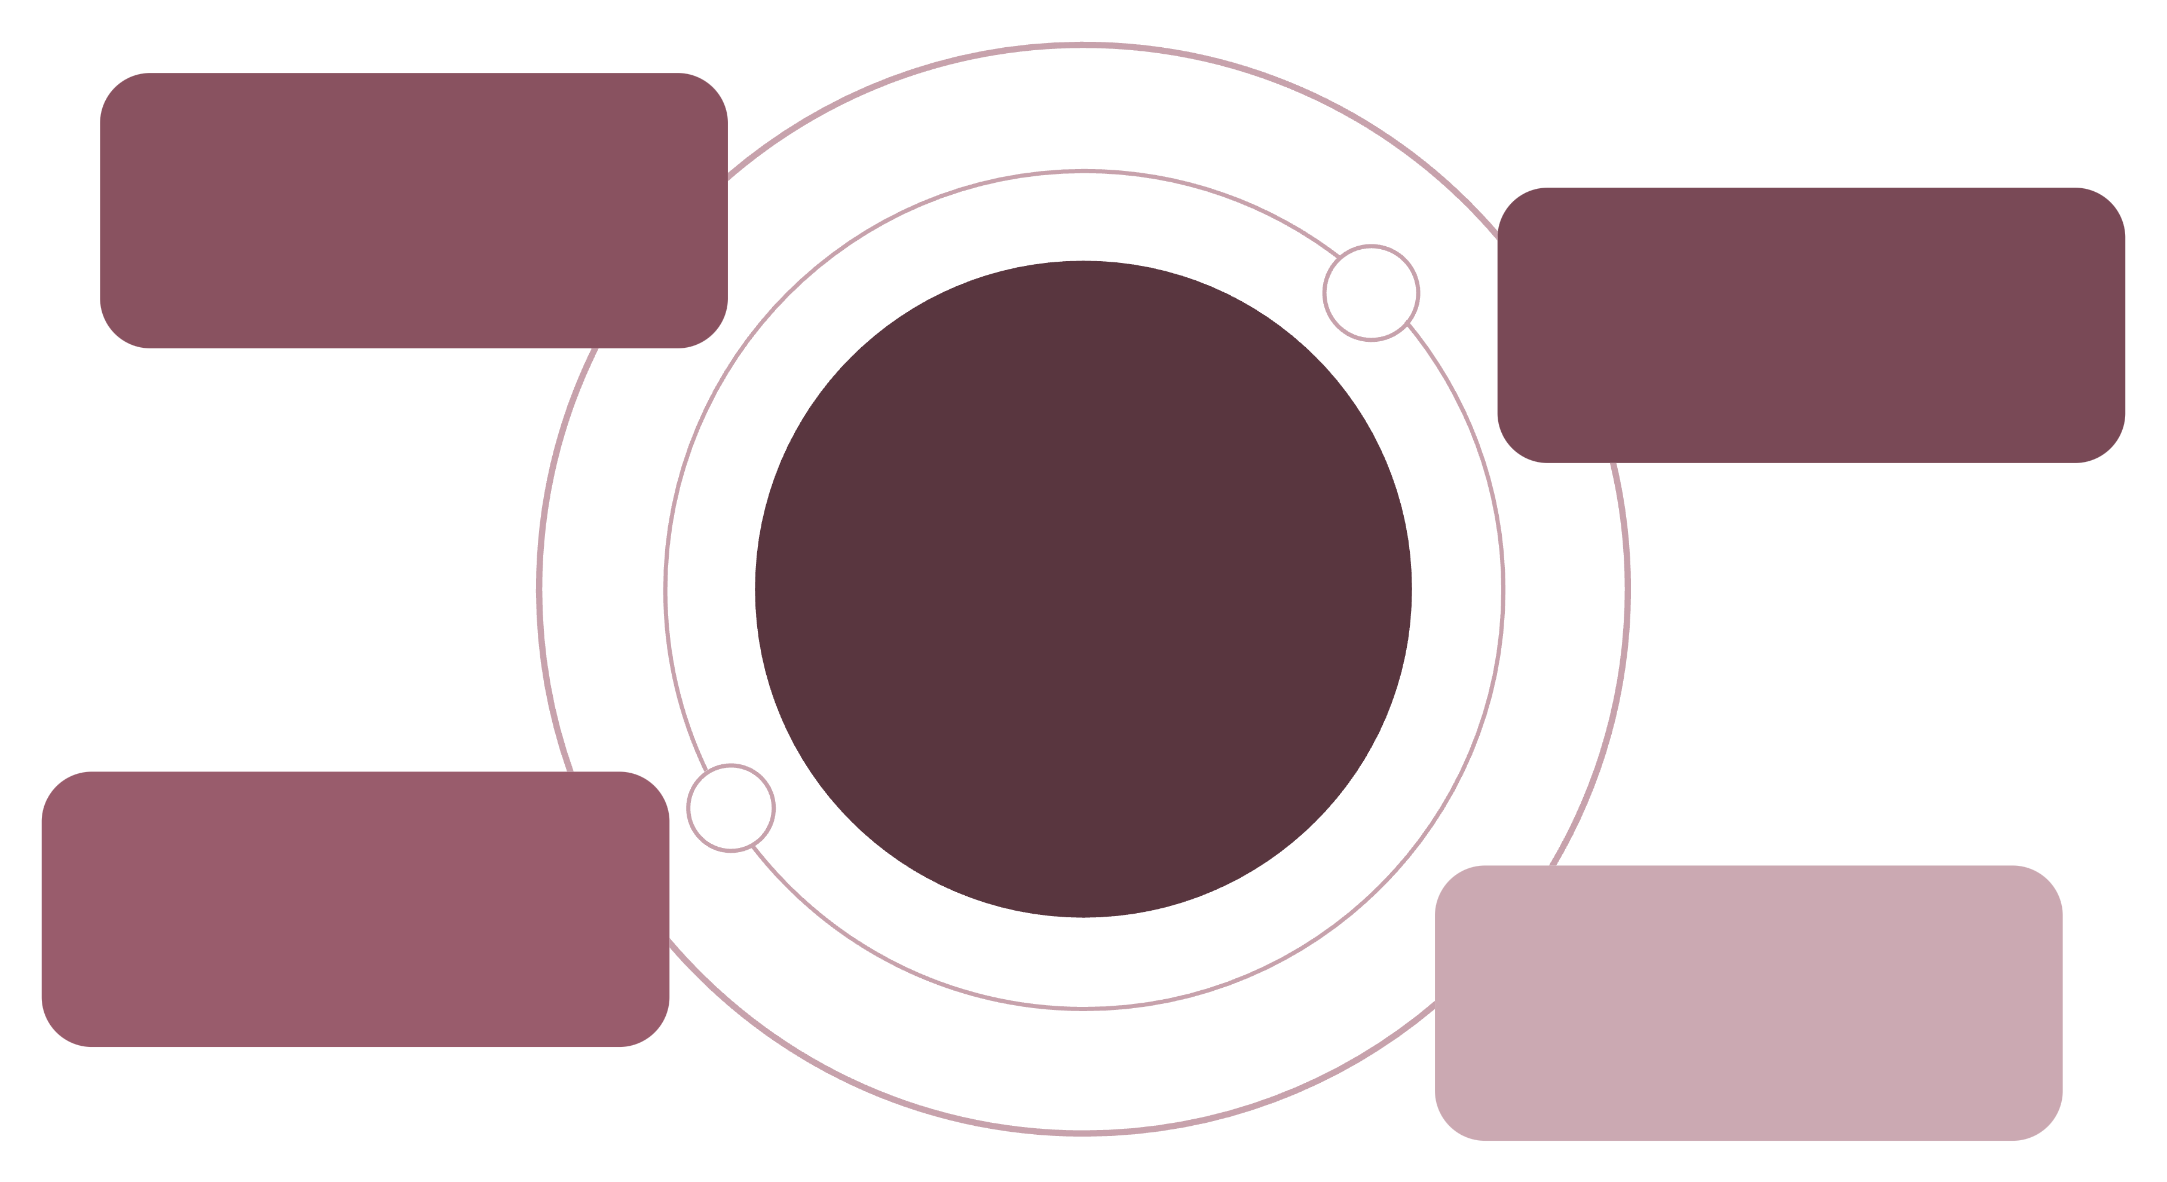
Projenin Mutfağı: Human-in-the-Loop Metodolojisi
BeePlan'in geliştirilme sürecinde yapay zeka bir "yazılımcı ortağı" olarak konumlandırılmıştır. Ancak tüm kritik mimari kararlar insan denetiminden geçmiştir.
AI Copilot
Kod önerileri ve şablonlar sağlar
Human Review
Mimari kararları değerlendirir
Human-in-the-Loop
İnsan gözetimli AI destekli geliştirme süreci
DeepSeek Analiz
Geri Bildirim Döngüsü
Derin kod tarama ve iyileştirme önerir
Öğrenme için değişiklikleri besler
Kullanılan Araç Seti:
Gamma: Görsel hikayeleştirme ve sunum tasarımı.
GitHub Copilot: Boilerplate kod üretimi ve algoritma taslakları.
DeepSeek: Mantıksal hata analizi ve güvenlik testleri.

Slide 5

AI Analiz ve İnsan Müdahalesi: Tasarım & Kodlama
Yapay zekanın ürettiği çıktılar, her zaman son kullanıcı ihtiyacını tam karşılamayabilir. İşte geliştirme sürecindeki iki somut örnek:
Arayüz (Design) Revizyonu
Mantıksal (Coding) Hata
AI Hatası: Minimalist bir dashboard için çok soluk renkler önerdi; toplantı türleri ayırt edilemiyordu.
AI Hatası: Çakışma algoritmasında sınır değerleri yanlış hesapladı (11:00 bitiş ve 11:00 başlangıcı çakışma saydı).
İnsan Çözümü: Kontrast artırıldı ve "Acil" durumlar için kırmızı renk kodu hiyerarşisi eklendi.
İnsan Çözümü: Karşılaştırma operatörleri "küçük eşittir"den "küçüktür"e çekilerek hata giderildi.

Slide 6

Test ve Doğrulama: Küresel Standartlar
Uluslararası kullanım senaryolarında, saat dilimi (Timezone) yönetimi en karmaşık teknik problemdir. DeepSeek AI'nın sağladığı kritik uyarı, sistem mimarisini kökten değiştirmiştir.
1
AI Taraması
AI, yerel saat dilimi ile sunucu saati arasındaki farkın (UTC offset) hesaplanmadığını fark etti.
2
Mühendislik Çözümü
Tüm takvim verilerinin veritabanına ham UTC formatında kaydedilmesi için özel bir dönüştürücü katman yazıldı.
3
Sonuç
Londra'daki bir kullanıcı ile İstanbul'daki bir kullanıcı hatasız şekilde toplantı planlayabilir hale geldi.

Slide 7

Geleceğin Zaman Yönetimi: BeePlan
Yapay Zeka Hızı, İnsan Kararı
BeePlan projesi, yapay zekanın tek başına bir çözüm olmadığını, ancak insan denetimiyle birleştiğinde kusursuz bir verimlilik aracına dönüştüğünü kanıtlamıştır.
%40 Daha Hızlı Geliştirme
%100 Hata Denetimi
Kullanıcı Odaklı Tasarım
Dinlediğiniz için teşekkür ederiz. BeePlan ile artık hiçbir toplantıyı kaçırmayacaksınız.

